Slide 1
Муниципальное бюджетное дошкольное образовательное учреждение
детский сад комбинированного вида № 14
Развитие певческой интонации
у дошкольников
Подготовила: музыкальный руководитель МБДОУ д/с №14
Семушина Н. О.

Slide 2
Детский голос – очень нежный, хрупкий, гибкий музыкальный инструмент. Его создание и сохранение – увлекательная, но сложная работа.

Slide 3
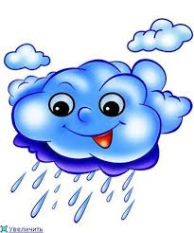
Приемы способствующие развитию певческой интонации:
Игры с голосом
Систематическое использование таких игр дает возможность:
Почувствовать и послушать свой голос, поиграть с ним;
Выплеснуть излишки своей энергии, снять усталость и утомление;
Расширить диапазоны речевого и певческого голоса;
Успешно развить интонационный и фонематический слух;
Подготовить ребенка к управлению своим голосом.

Slide 4
Ритмо-интонационные игры и упражнения
Расширению тональной сферы речи способствует:
рассказывание стихотворений в различных регистрах;
использование упражнений фонопедического метода Д. Емельянова на разговорное глиссандо;
проведение игр на импровизацию диалогов и т.п.

Slide 5
Формирование представлений о высоте звука
«Музыкальный букварь» Н. А.Ветлугиной
«Учите детей петь» Г. М. Орловой, С.И. Бекиной
Наглядные дидактические пособия с движущими деталями : « Ученый кузнечик», «Музыкальные лесенки», «Качели», «Птички на дереве»
Музыкально-дидактические игры: «Бубенчики», «Три медведя», «Музыкальное лото», «Матрешки пляшут»
Узнавание попевок по графическому изображению мелодии с последующим пропеванием их, выкладывание фрагментов мелодий, показ направления движения мелодии («Ходит зайка по саду» рус. нар. песня, «Василек» рус. нар. песня)

Slide 6
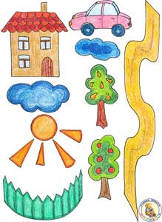
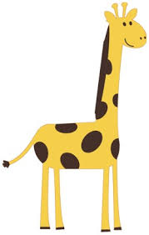
Рисование голосом
«Волшебное заклинание»
«Поющие окна»
«Художник»

Slide 7
Распевание
Использование сказок, историй при распевании. (Сказка «Лесенка» В. Штейн)
Игры-повторялки («Музыкальное эхо» М. Андреевой, «Попугаи» М. Картушиной, «Пой со мной» Т.Тютюнниковой, «На птичьем дворе» И. Рыбкиной)
Пропевание интонационно сложных элементов мелодии песни на звук «у».

Slide 8
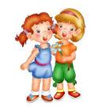
Пение а capella
Пение в сопровождении металлофона
Пение с солистами
Игра «Музыкальная цепочка»
Пение про себя
Игровое упражнение «Телеграмма»

Slide 9
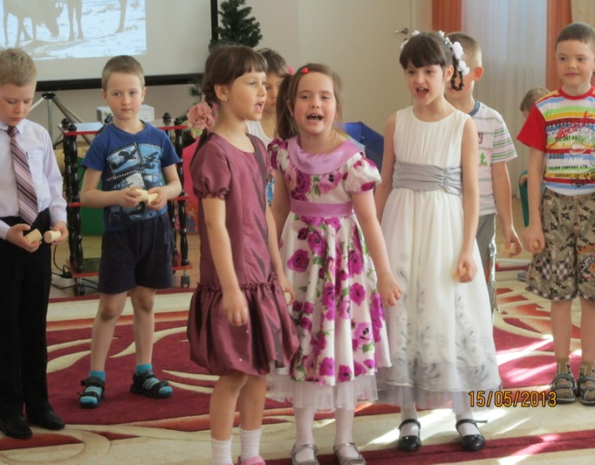
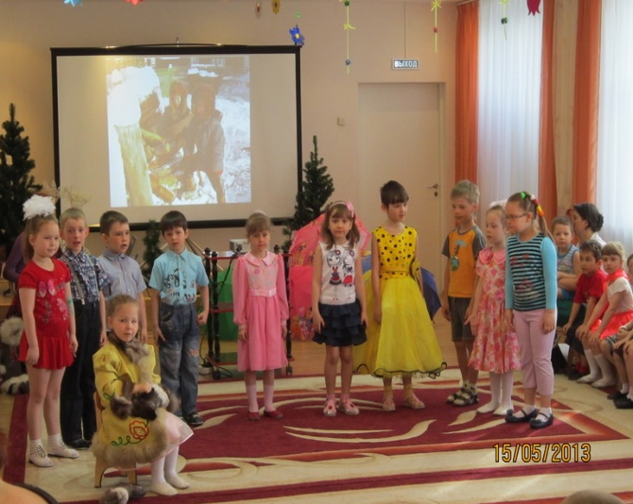
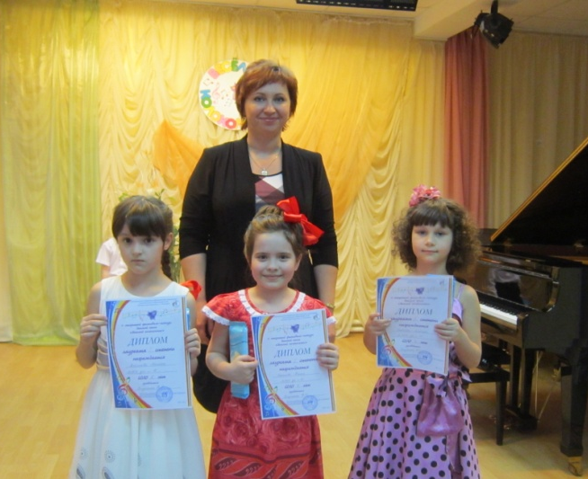

Slide 10
Спасибо за внимание

